Slide 1
Успен ауданының Ольгин ауылдық округінің 2026-2028 жылдарға арналған Азаматтық бюджеті

Slide 2
Құрметті сайтқа келушілер!
Сіздің назарыңызға Ольгин ауылдық округі бюджетінің негізгі көрсеткіштері, оны қалыптастыру параметрлері, бюджет қаражаты шығыстарының бағыттары туралы ақпарат көрсетілген 2026-2028 жылдарға арналған Успен ауданының Ольгин ауылдық округі бюджетінің азаматтық бюджеті ұсынылды.
Бұл құжатта Успен ауданының Ольгин ауылдық округі бюджетінің түсімдері және шығыстары туралы толық ақпарат бар.

Slide 3
Бюджеттік процестің заңнамалық базасы
Успен ауданы Ольгин ауылдық округінің бюджеті Қазақстан Республикасы Қаржы министрінің
2014 жылғы 31 қазандағы № 470 бұйрығымен бекітілген Жергілікті бюджеттер жобаларын әзірлеу қағидаларына сәйкес үш жылдық кезеңге әзірленді.

Slide 4
2025-2027 жылдарға арналған Успен ауданы Ольгин ауылдық округінің бюджеті жобасы
Успен ауданының Ольгин ауылдық округі бюджетінің көлемі, мың теңге
Ауылдық округтің бюджеті - ауылдық округ әкімінің, оған ведомстволық бағынысты мемлекеттік мекемелердің міндеттері мен функцияларын қаржылық қамтамасыз етуге және тиісті әкімшілік-аумақтық бірлікте мемлекеттік саясатты іске асыруға арналған орталықтандырылған ақша қоры.

Slide 5
2026-2028 жылдарға арналған Ольгин ауылдық округінің бюджеті
түсімдерінің құрылымы, мың теңге
№ р/б | Атауы | 2026 жыл | 2027 жыл | 2028жыл
1 | 2 | 4 | 5 | 6
1 | Салық түсімдер, оның ішінде: | 21471 | 20788 | 21770
 | жеке табыс салығы | 22336 | 17054 | 17908
 | мүлікке салынатын салығы | 98 | 102 | 107
 | жер салығы | 65 | 68 | 72
 | көлік құралдарына салынатын салық | 4300 | 2350 | 2408
 | жер учаскелерін пайдаланғаны үшін төлем | 1158 | 1214 | 1275
 | бірыңғай жер салығы | 3766
2 | Салық емес түсімдер | 185 | 318 | 334
3 | Мемлекеттік басқарудың жоғары тұрған органдарынан түсетін трансферттер | 42829 | 40967 | 96077

Slide 6
2026-2028 жылдарға арналған Ольгин ауылдық округінің бюджеті
шығыстарының құрылымы, мың теңге
№ р/б | Атауы | 2026 жыл | 2027 жыл | 2028 жыл
1 | 2 | 4 | 5 | 6
 | Шығыстар | 61712 | 62073 | 118181
1 | Жалпы сипаттағы мемлекеттiк қызметтер | 49631 | 49237 | 49627
2 | Тұрғын үй-коммуналдық шаруашылық | 15453 | 7017 | 62444
3 | Көлiк және коммуникация | 9862 | 5819 | 6110
4 | Баска | 0 | 0 | 0

Slide 7
2026-2028 жылға Ольгин ауылдық округінде
дейін білім беру және әлеуметтік қорғау
Аудандық маңызы бар қала, ауыл, кент, ауылдық округ әкімінің қызметін қамтамасыз ету жөніндегі қызметтер–
2026 ж -49631,0
2027 ж-49237,0,
2028 ж-49627,0 мың.тнг.

Slide 8
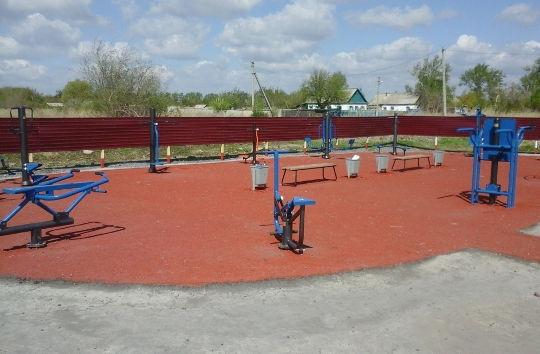
2026-2028 жылда Успен ауданы
Ольгин ауылдық округінде
көріктендіру
Елді мекендегі көшелерді жарықтандыру Ольгин а., Тимирязева а., Ольховка а. (шамдардың саны 124 дана) –
2026-5397,0
2027-5666,0
2028-5950,0
Елді мекенің санитариясын қамтамасыз ету –(ұйымдастырылмаған полигондарды жою, қоқыс шығару, қалдықтарды тазарту) 2026-2028 г. - 701,0 мың теңге
Жерлеу орындарын ұстау және туыстары жоқ адамдарды жерлеу – (зираттар тазарту, қоқыс жинау, қоршауларды бояу – 2026-2028г. -350,0мың теңге
Елді мекенді абаттандыру және көгалдандыру (оның ішінде: саябақты және балалар ойын алаңдарын күтіп ұстау, баннерлер шығару) –
2026-2028 ж- 9005, м.тнг

Slide 9
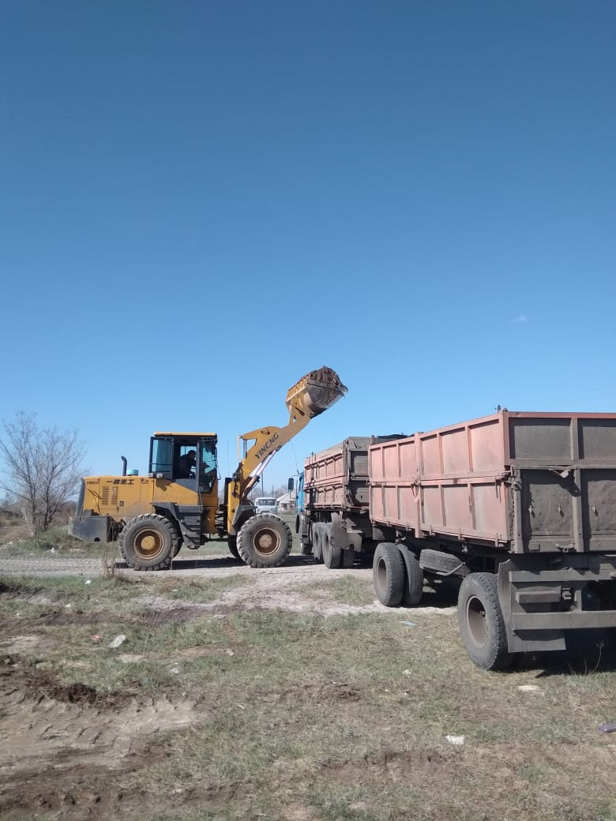
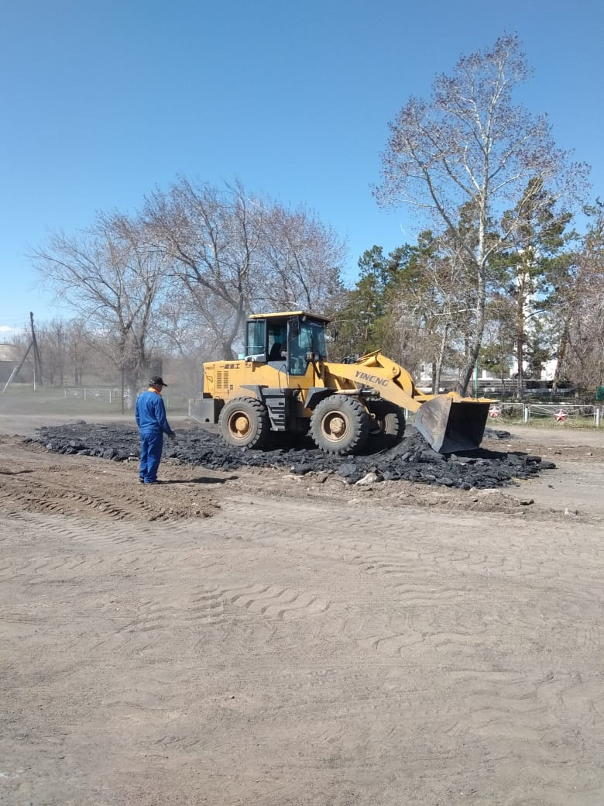
Успен ауданы Ольгин ауылдық округінің кентішілік жолдардын ұстау
Автомобиль жолдарының қызметін қамтамасыз ету: жазғы және қысқы жолдарды ұстау (грейдерлеу, шеттеріндегі шөптерді шабу, автокөлік жолдарын қардан тазалау, шлак немесе қиыршық таспен себу) Ольгин А. және Тимирязево а., Ольховка а. кентішілік жолдарға жер бөлу және жерге орналастыру жобасы: :
2026 ж- 9862 м. тнг.
2027 ж – 5819,0 м. тнг
2028 ж – 6110 м.тнг.

